Slide 1
快速上手DragonOS
如何更有参与感？
戴吕琛｜华南理工大学 软件学院

Slide 2
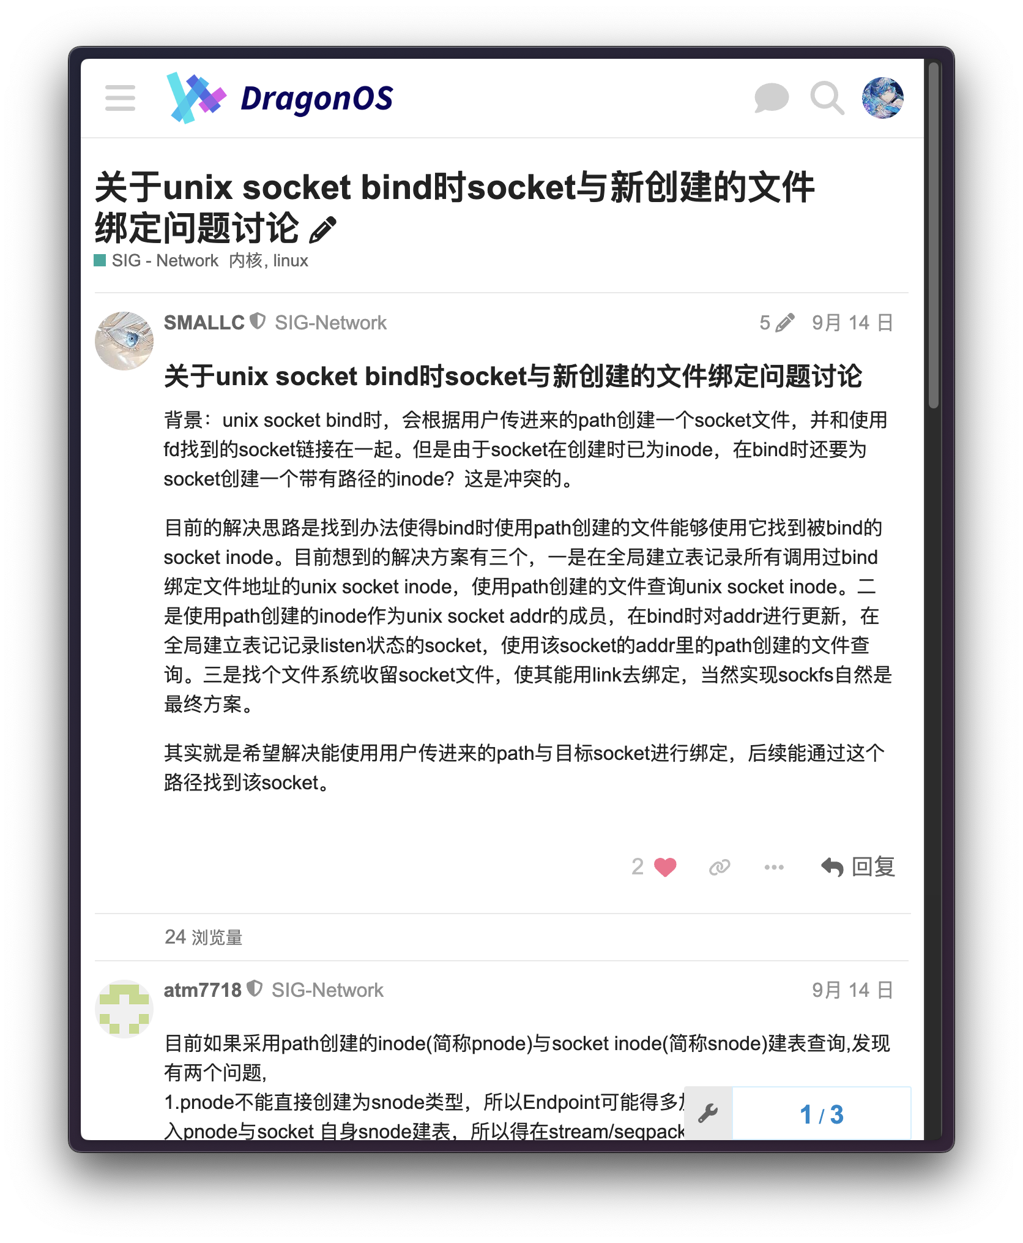
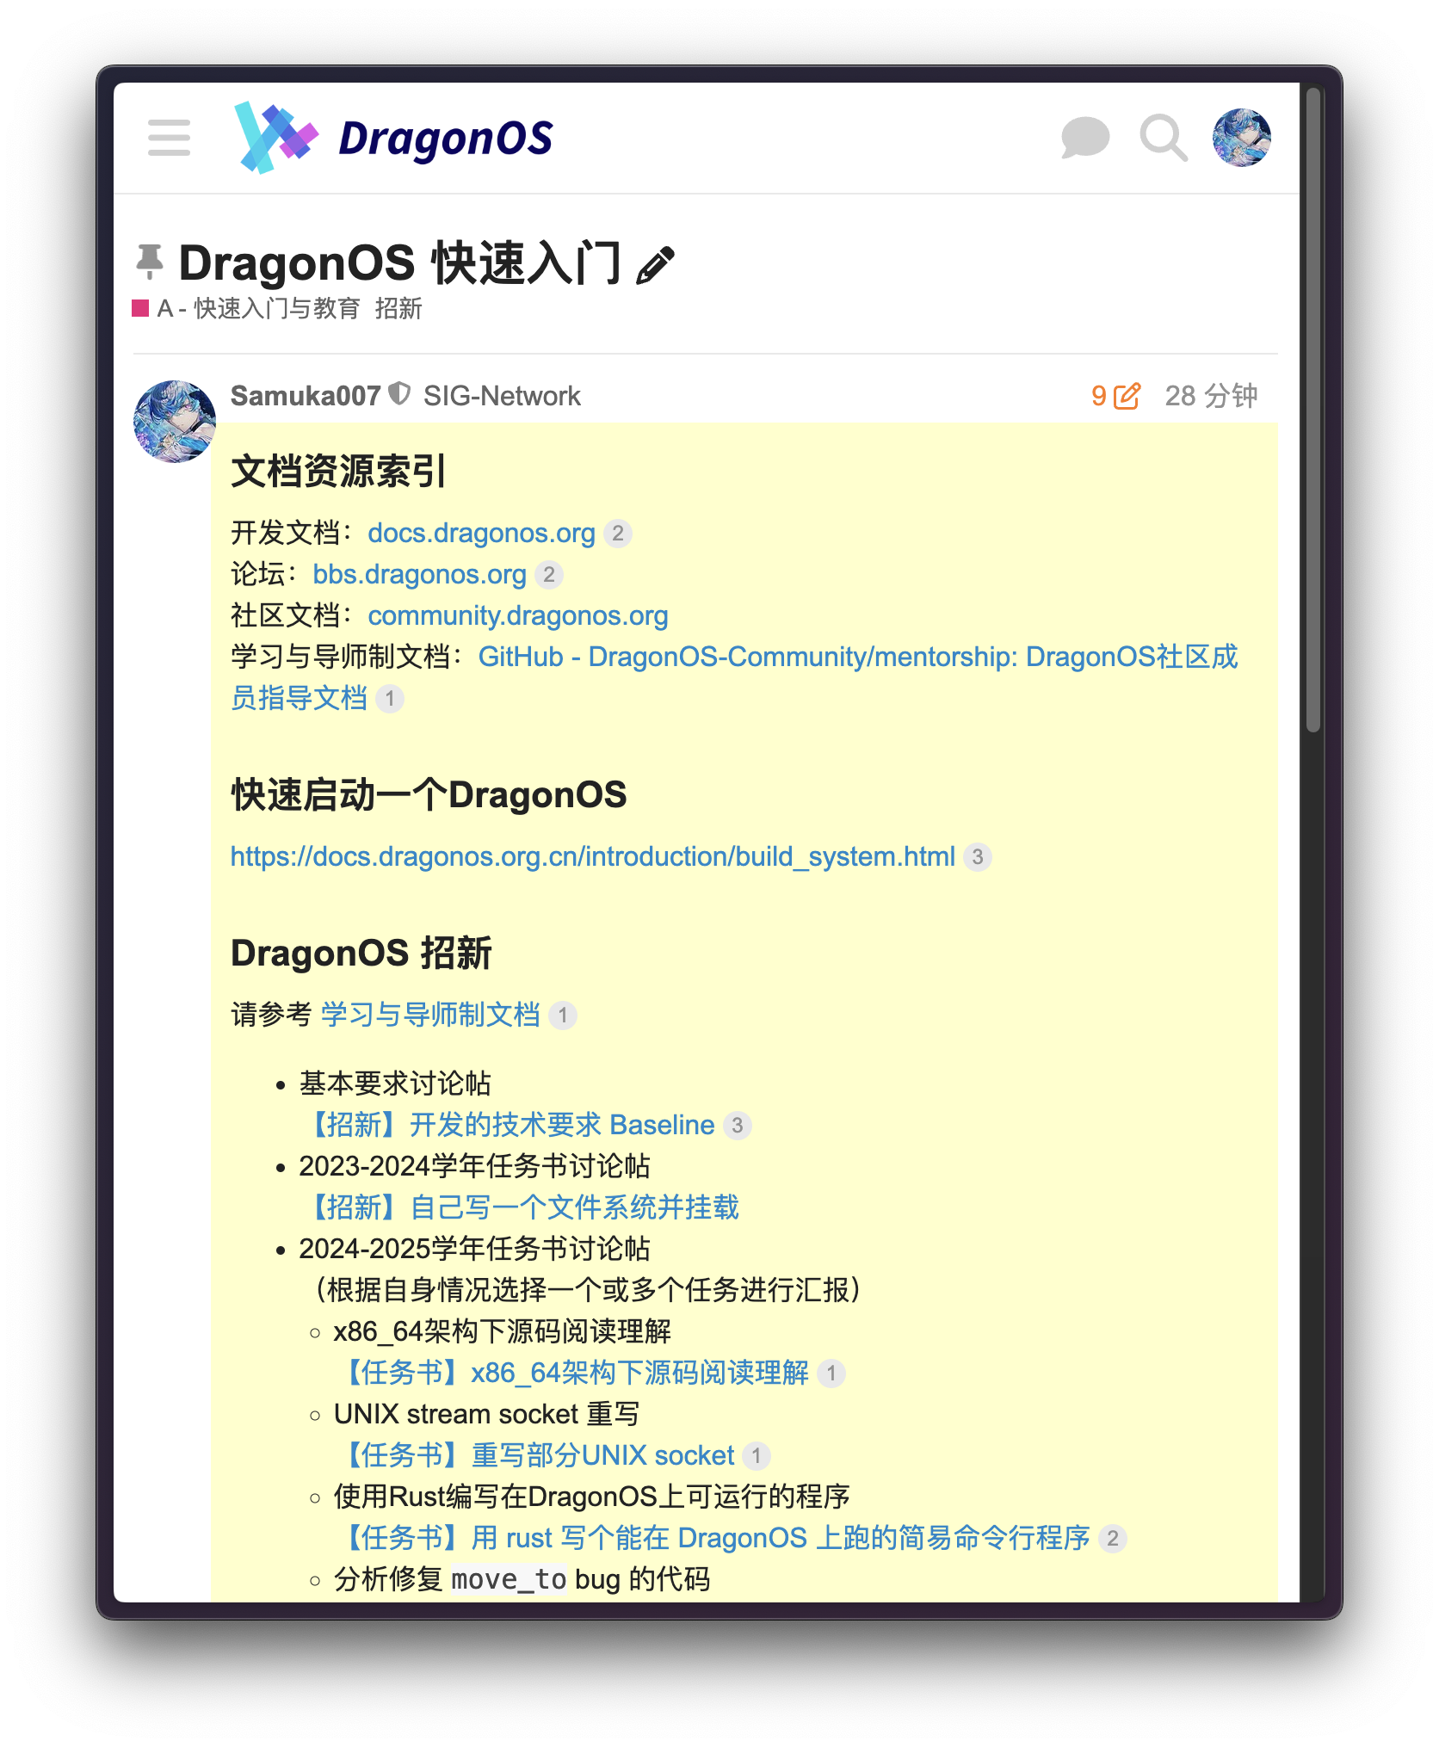
DragonOS 论坛
bbs.dragonos.org.cn
入门指南
技术讨论
新手问答

Slide 3
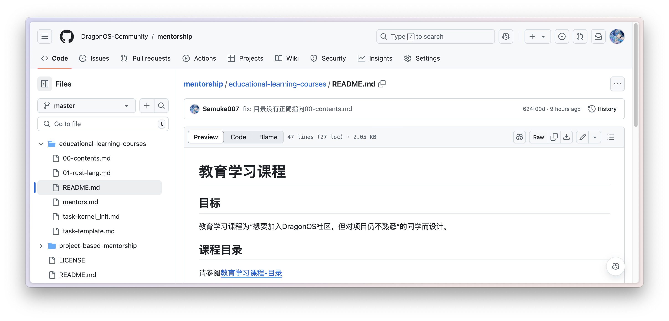
教育学习课程 帮助熟悉项目的系列文档，寻找你的导师

Slide 4
How to find your Mentor – Step 1 Self Study
自行开展任务书学习任务
有关问题、分析、任务书完成文档，以帖子形式发布论坛下 A-快速入门与教育 板块下
遇到相关问题，会有社区开发者帮助你解决～不过，记得遵循 ‘How To Ask Questions The Smart Way’ ！

Slide 5
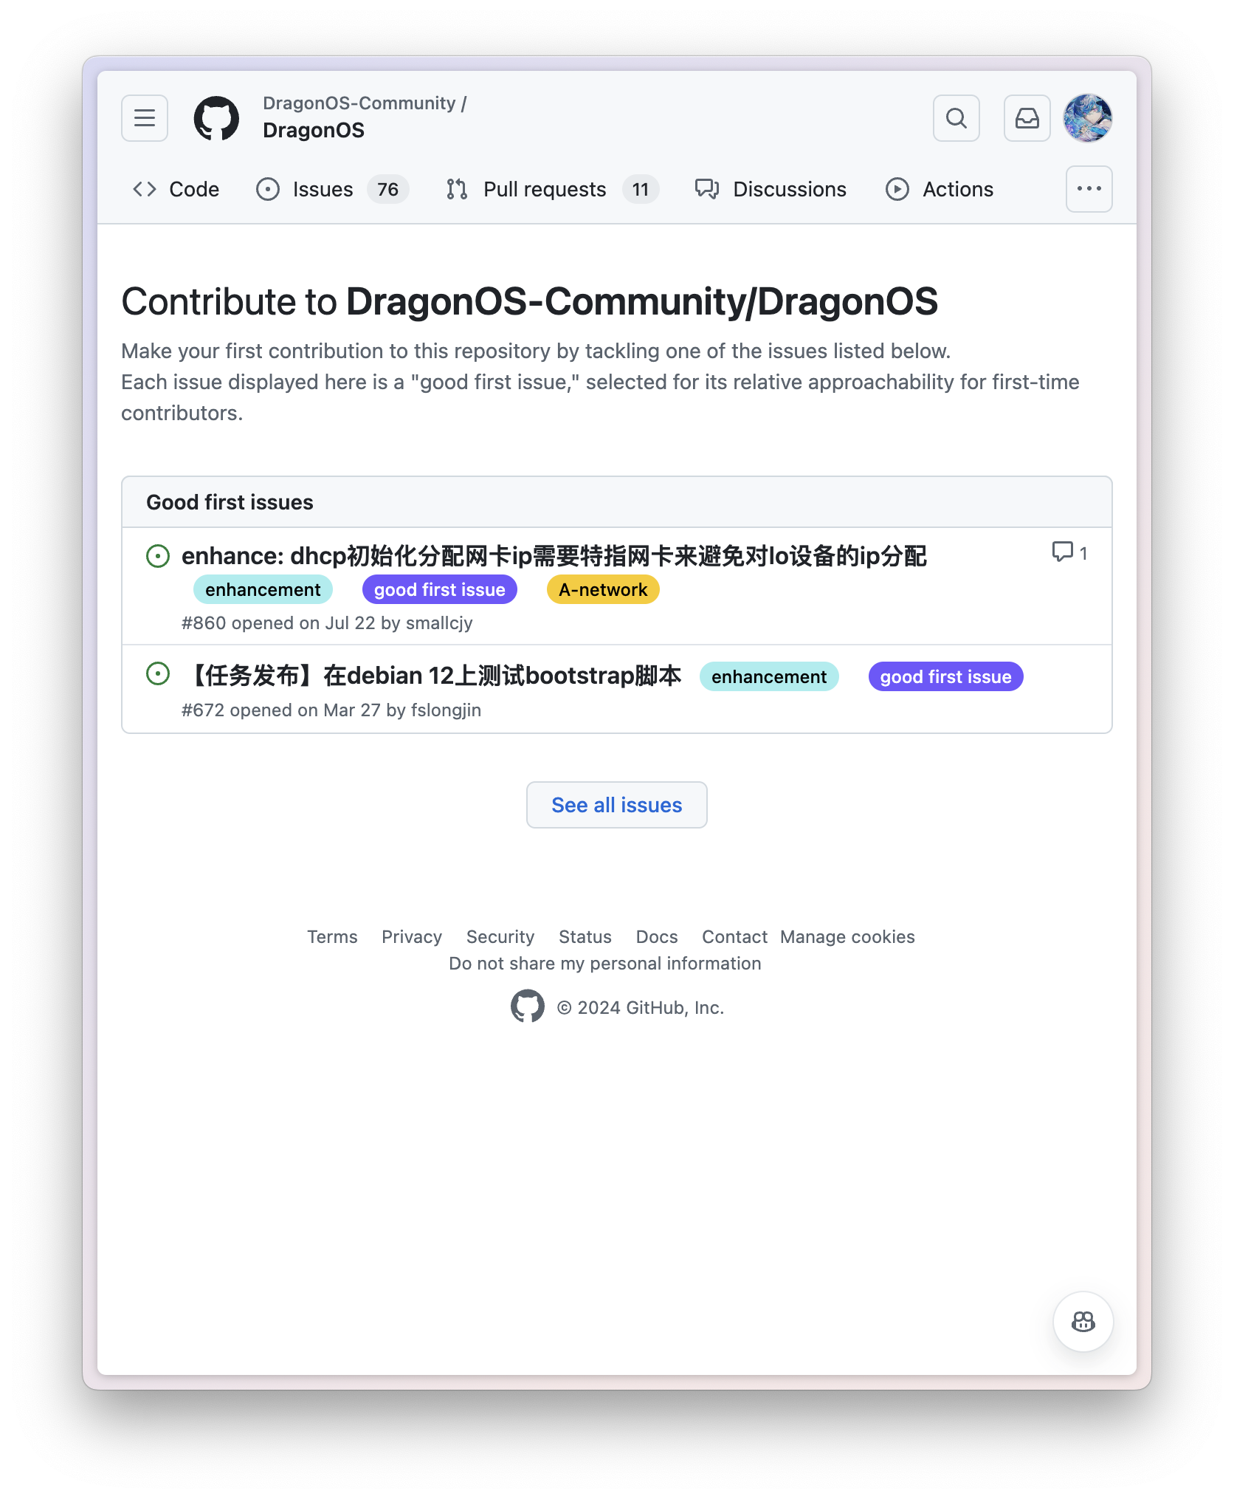
How to find your mentor – Step 2 “good first issue”
各SIG会逐步根据自己需要，逐步将轻量、好上手、简单的适合初步进入社区成员完善的issue提交上来，在Issues界面下添加“good first issue”标签筛选即可。
完成你的任务书，选择感兴趣且未有人开发/未开发完成的 Issue，BBS下新建帖子/在issue原帖回复，并附上你的任务书帖子。导师会联系你一同解决这些问题！

Slide 6
How To Contact?
系统性？
指能够给出完整Issue格式的问题
GitHub Issue
你可以在复数个渠道来联系，
取决于问题的重要性。
谨记
公共性？
求解释、找帮助
论坛
虽然我们学校项目组内也比较难做到
我们鼓励建立相关兴趣组，但有关的系统性问题，请归档至 Issue 或 BBS。
请善用现有的文档与帖子。
有改善提议请不吝发帖/Email/QQ联系我们！
即时性/私密？
严重或个人问题
Email / QQ

Slide 7
Contact
samuka007@dragonos.org
QQ：SAMUKA007
You can find me on GitHub

